Slide 1
大阪・羽曳野の食べ物

Slide 2
大阪府の食料自給率は？
▸日本の食料自給率は、３８％（カロリーベース）
▸大阪は
【出典】都道府県の食料自給率（農林水産省）
https://www.maff.go.jp/j/zyukyu/zikyu_ritu/zikyu_10.html

Slide 3
大阪府の食料自給率は？
▸日本の食料自給率は、３８％（カロリーベース）
▸大阪の の中に・・・

Slide 4
羽曳野市の農作物・生産物と給食
地元の生産者の方にご協力をいただき
子どもの地元への愛着を深められるよう
料理を食べるまでに関わった人や動植物のいのちが
いつも自分のいのちをつなぎ、元気でいられるように応援
していることを伝えられるように心がけています。

Slide 5
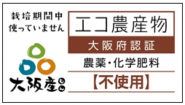
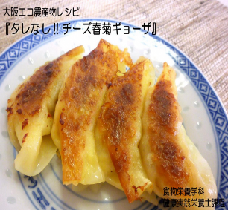
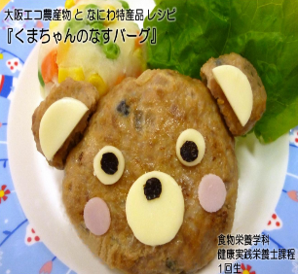
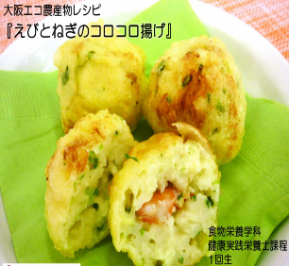
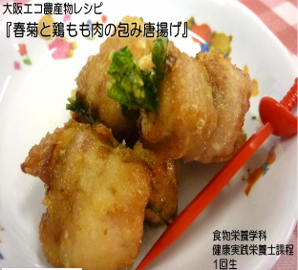
大阪エコ農産物
大阪府環境農林水産部
農政室推進課

Slide 6
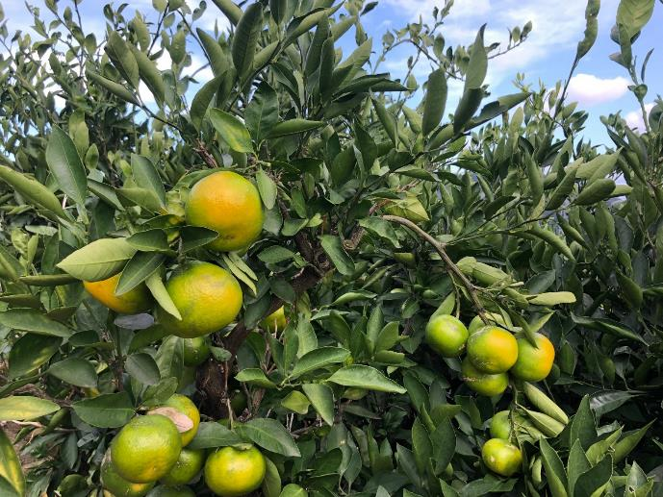
みかん(上ノ太子みかん）

Slide 7
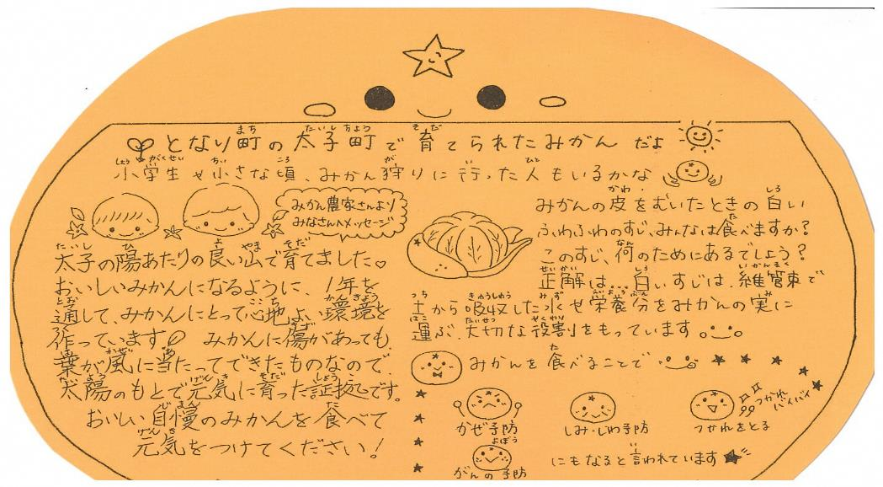
給食のお手紙

Slide 8
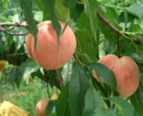
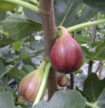
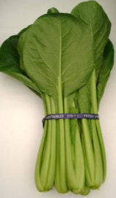
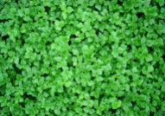
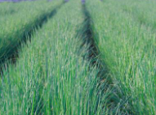
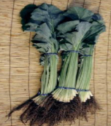
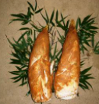
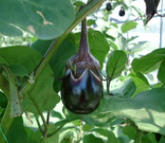
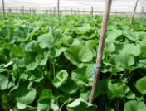
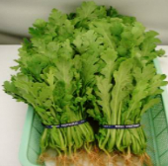
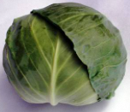
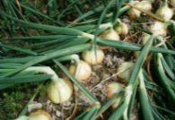
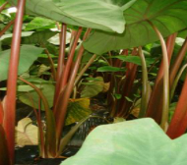
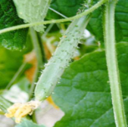
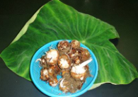
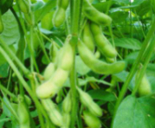
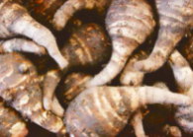
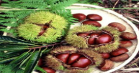
なにわ特産品
大阪府環境農林水産部
農政室推進課

Slide 9
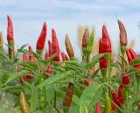
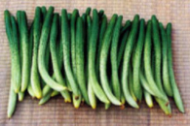
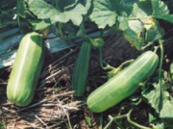
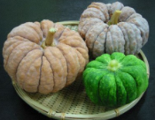
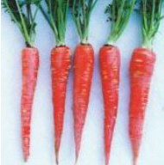
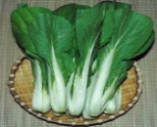
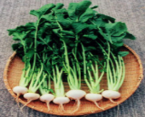
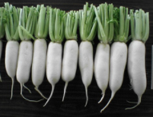
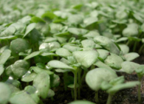
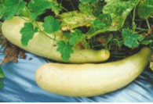
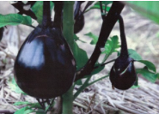
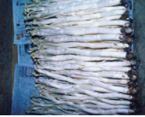
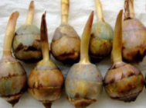
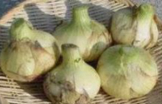
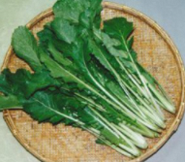
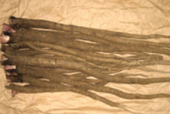
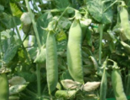
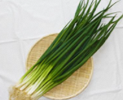
なにわの伝統野菜
JA大阪中央会

Slide 10
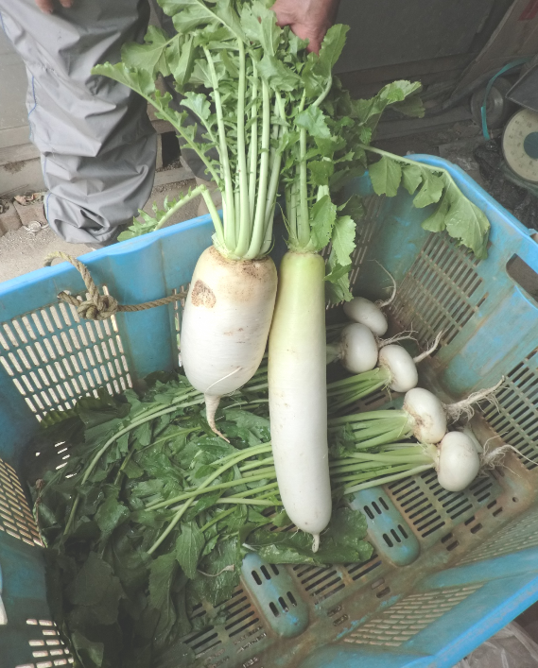
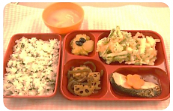
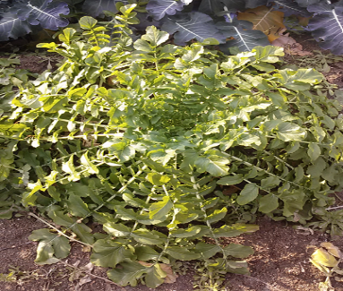
田辺だいこん

Slide 11
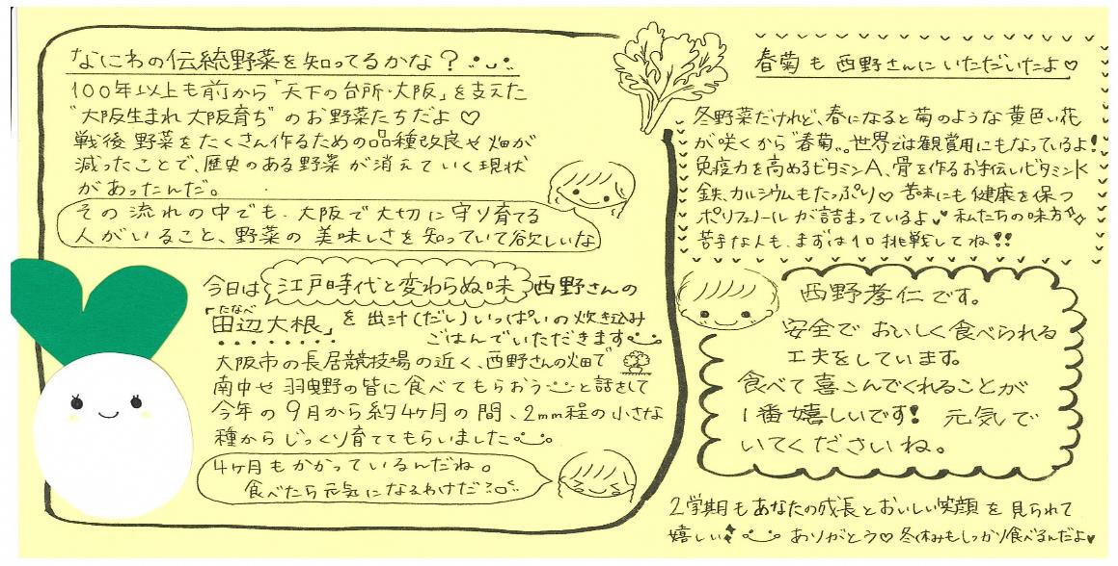
給食の手紙

Slide 12
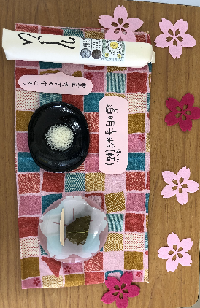
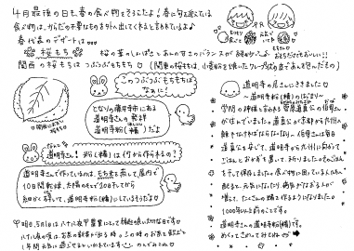
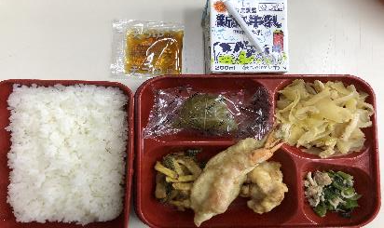
道明寺の道明寺糒と桜餅

Slide 13
お肉・牛すじコロッケ

Slide 14
油かす

Slide 15
Notes:
２時間かけて、腸を揚げて、油かすにしてもらいます。
毎日、これが良い！と言う子もいました。

Slide 16
給食の手紙

Slide 17
碓井えんどう
碓井えんどう
日本発祥の地！！
『羽曳野☆碓井』

Slide 18
Notes:
日本中で食べられている碓井えんどうは、羽曳野の古市駅の近くの碓井が発祥の地。
はじめて作られた方を先代にもつ農家さんにもらったおまめさんです。

Slide 19
給食の手紙

Slide 20
いちじく

Slide 21
給食の手紙

